Slide 1
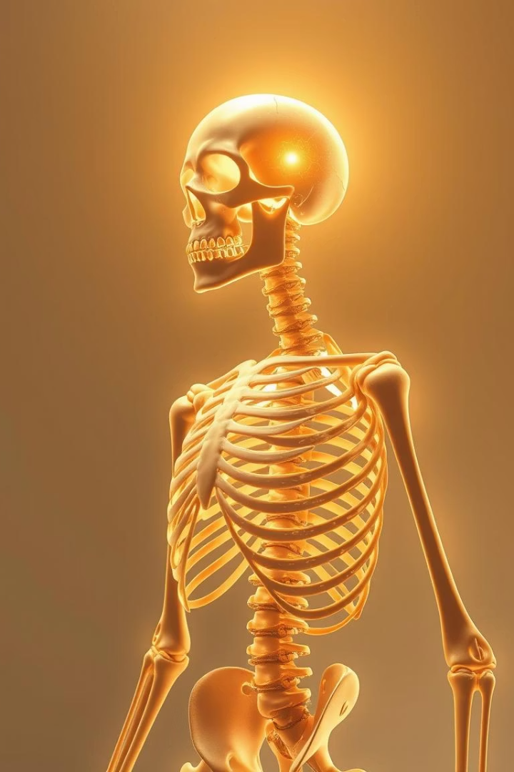
El Sistema Óseo:
Exploraremos el sistema óseo, el andamiaje del cuerpo humano. Comprenderemos su estructura y funciones vitales. Más allá de los huesos, abarca cartílagos, tendones y ligamentos, todos esenciales para la vida.

Slide 2
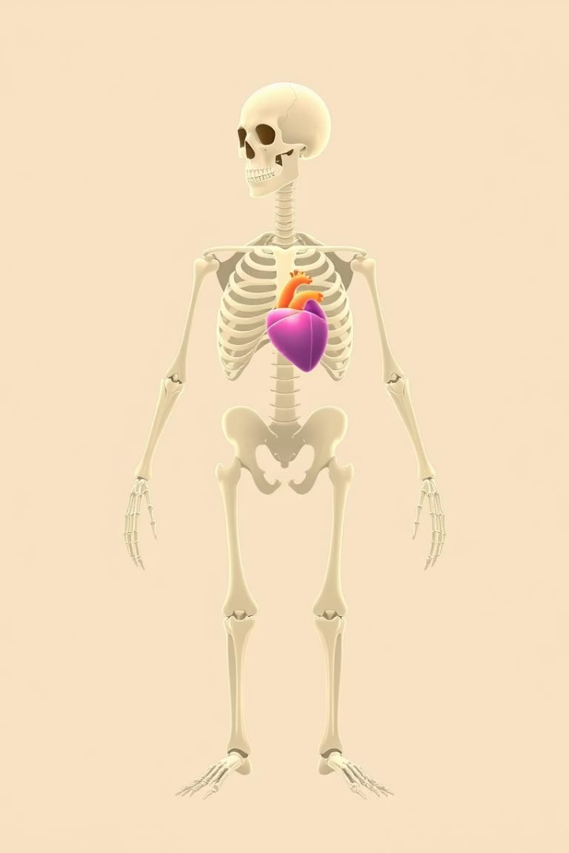
Funciones Clave del Sistema Óseo
Soporte y Protección
Proporciona soporte estructural al cuerpo y protege órganos vitales como el cerebro, el corazón y los pulmones.
Movimiento
Sirve como punto de anclaje para los músculos, facilitando el movimiento del cuerpo.
Producción Sanguínea
La médula ósea produce células sanguíneas, esenciales para la salud general del organismo.
Almacenamiento y Regulación
Almacena minerales clave como calcio y fósforo, y regula funciones endocrinas mediante hormonas.

Slide 3
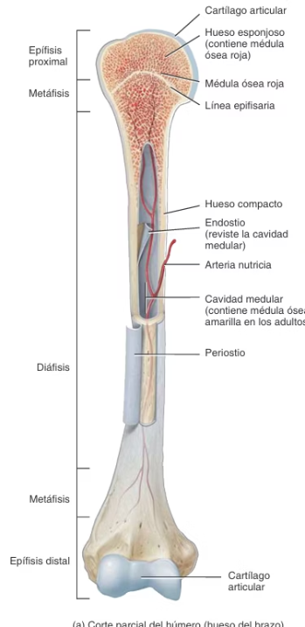
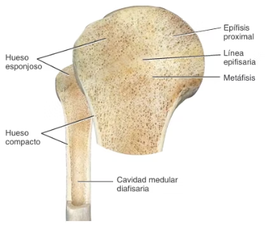

Slide 4
Componentes del Sistema Óseo
Huesos
Ligamentos y Tendones
Tejido vivo y dinámico, en constante remodelación, que provee la estructura principal.
Los ligamentos conectan huesos entre sí, mientras que los tendones unen músculos a huesos.
Cartílago
Médula Ósea
Tejido conectivo flexible que cubre las articulaciones, permitiendo movimientos suaves.
La médula roja produce células sanguíneas, y la amarilla almacena grasa para energía.

Slide 5
Tipos de Huesos
El esqueleto humano se compone de diversas formas óseas. Cada tipo cumple funciones vitales específicas.
Huesos Largos
Huesos Planos
Soportan peso y facilitan el movimiento amplio. Ejemplos incluyen el fémur y la tibia.
Son delgados y curvos, ofreciendo protección a órganos vitales. Como los del cráneo o el esternón.
Huesos Cortos
Huesos Irregulares
Con forma de cubo, proporcionan estabilidad y movimiento limitado. Se encuentran en muñecas y tobillos.
Poseen formas únicas y complejas. Ejemplos son las vértebras y los huesos faciales.

Slide 6
Huesos Clave del Esqueleto Humano
Cráneo
Protege el cerebro, órgano vital para todas las funciones.
Columna Vertebral
Ofrece soporte y flexibilidad al tronco del cuerpo.
Costillas
Forman una caja protectora para los órganos torácicos.
Fémur
El hueso más largo y fuerte del cuerpo humano.
Extremidades
Húmero, radio, cúbito, tibia, peroné y pelvis son cruciales para el movimiento.

Slide 7
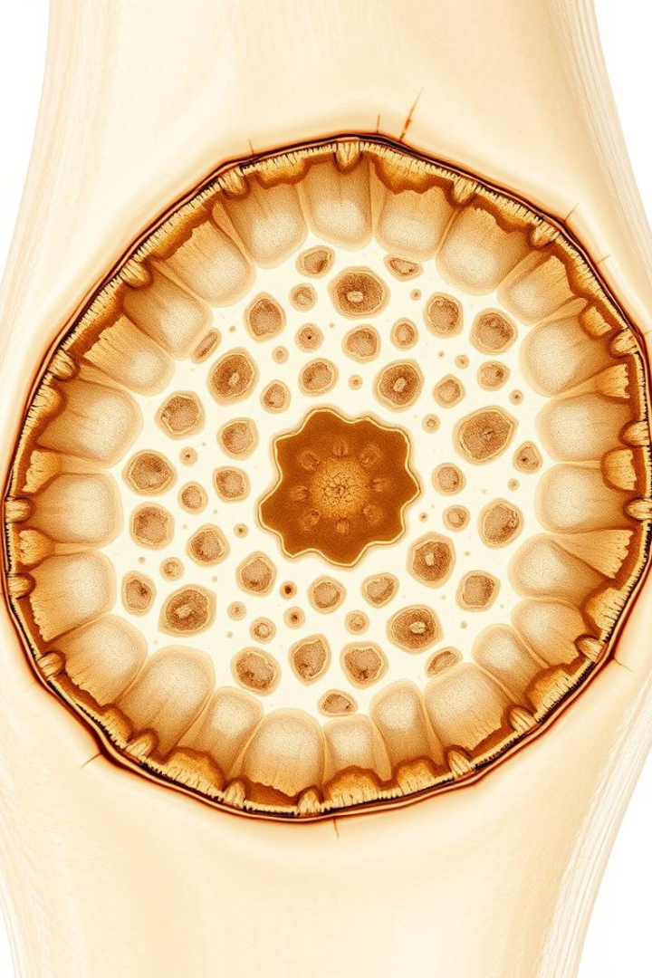
Estructura Ósea a Nivel Celular
Exploramos cómo los huesos están formados por una compleja red de células y una matriz especializada.
Hueso Compacto
Es la capa externa densa y sólida. Provee resistencia y soporte estructural al esqueleto.
Hueso Esponjoso
Se encuentra en el interior, con una red porosa. Contiene la médula ósea y reduce el peso del hueso.
Células Óseas
Incluye osteoblastos que forman hueso, osteoclastos que lo reabsorben y osteocitos que lo mantienen.

Slide 8
Estructura Ósea a Nivel Celular
Osteocitos
Osteoblastos
Mantienen la matriz ósea existente, crucial para la integridad.
Células que forman hueso nuevo, depositando matriz ósea.
Osteoclastos
Reabsorben hueso viejo o dañado, liberando minerales.
Remodelación
Proceso continuo de formación y reabsorción ósea.
Matriz Ósea
Compuesta de colágeno y minerales, como la hidroxiapatita.

Slide 9
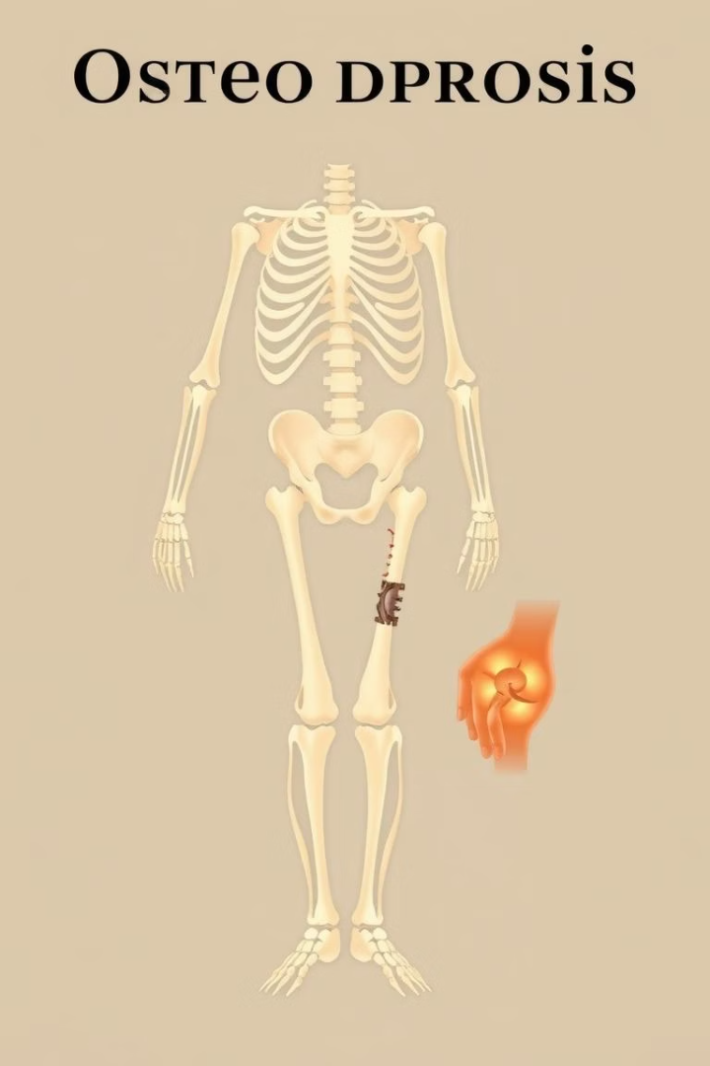
Problemas Comunes del Sistema Óseo
Osteoporosis
Pérdida de densidad ósea, haciendo los huesos frágiles.
Fracturas
Roturas en los huesos, causadas por trauma o debilidad.
Artritis
Inflamación de las articulaciones, causando dolor e hinchazón.
Escoliosis
Curvatura anormal de la columna vertebral, afectando la postura.

Slide 10
Manteniendo la Salud Ósea
Dieta Equilibrada
Consuma alimentos ricos en calcio y vitamina D para huesos fuertes.
Ejercicio Regular
Priorice actividades de carga como caminar, correr o levantar pesas.
Hábitos Saludables
Evite el tabaquismo y el consumo excesivo de alcohol para proteger sus huesos.
Revisiones Médicas
Considere exámenes de densidad ósea (DEXA) a partir de los 50 años.

Slide 11
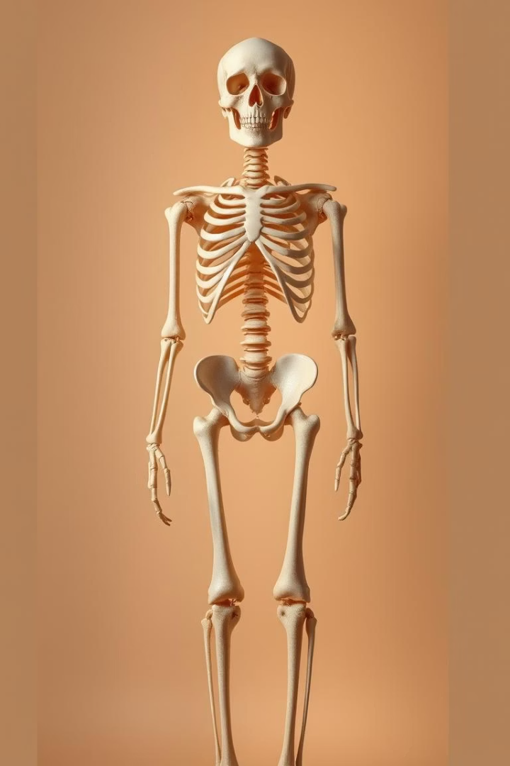
Conclusión: Invirtiendo en tu Esqueleto
1
2
Fundamento
Prevención
El sistema óseo es esencial para una vida plena y activa.
Cuidar tus huesos hoy evita problemas de salud mañana.
3
Fortaleza
Un esqueleto fuerte es el pilar de un cuerpo sano y resistente.

